Slide 1



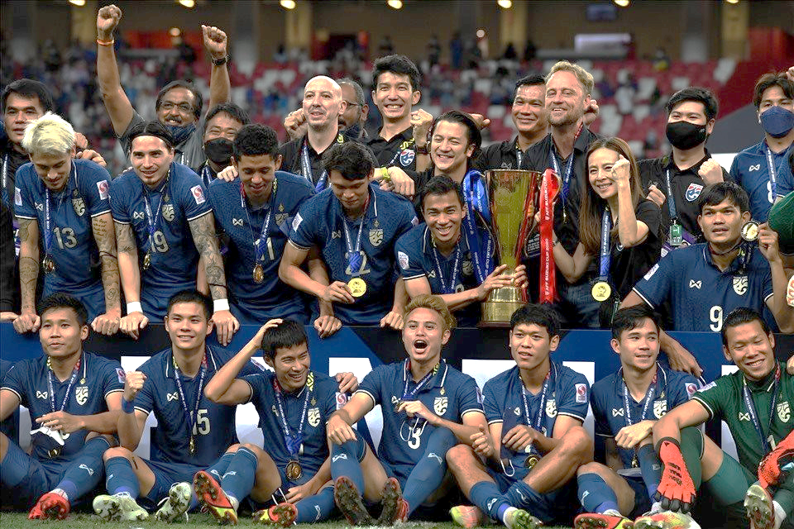
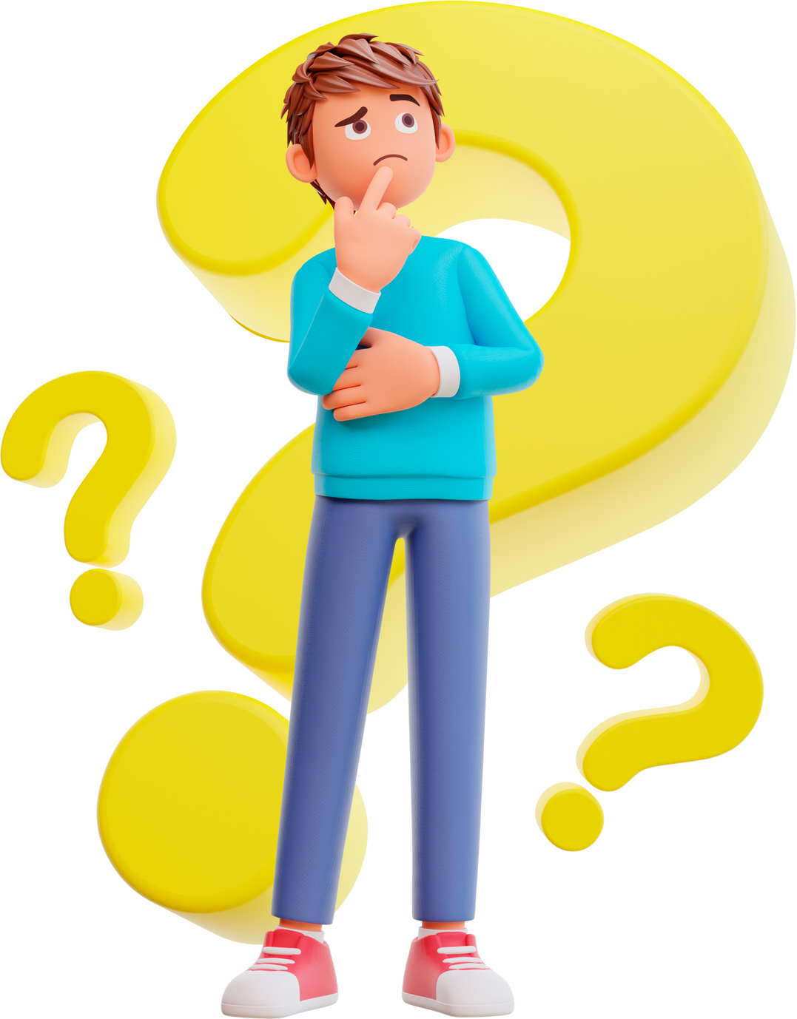
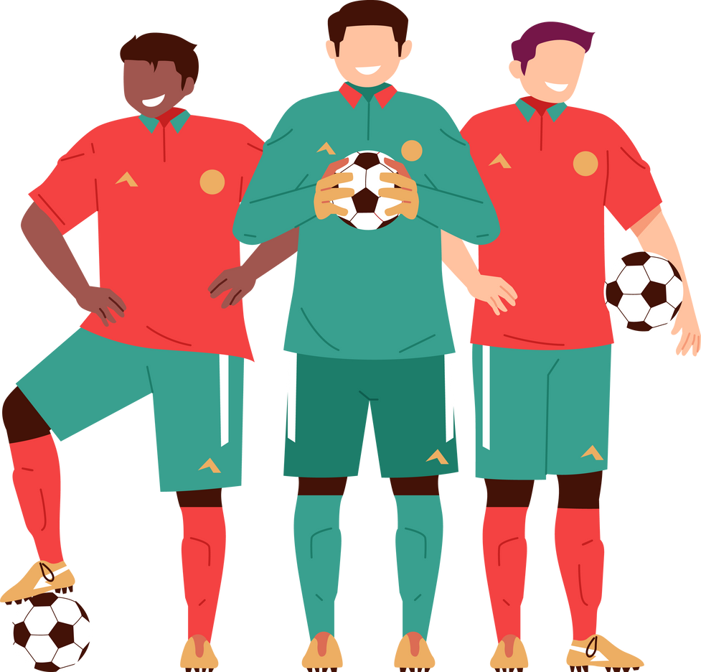
MỞ ĐẦU
BẢN TIN BÓNG ĐÁ
“Theo một tờ báo của Thái Lan, nhiều cổ động viên nước này đã bày tỏ sự bất bình trên mạng xã hội sau khi không được xem trực tiếp “Voi chiến” thắng 5-0 trước Brunei ở trận ra quân AFF Cup 2022 (20/12/2022). Đây là lần đầu tiên trong lịch sử AFF Cup (kể từ năm 1996), không có đài truyền hình nào của Thái Lan phát sóng trực tiếp trận đấu của “Voi chiến” ở giải đấu hàng đầu Đông Nam Á.”
Tại sao người dân Thái Lan lại không xem được trực tiếp trận đấu bóng đá giữa đội tuyển Thái Lan và đội tuyển Brunei trong giải đấu này?
Đội tuyển Thái Lan

Slide 2



CHƯƠNG 4. đạo đức, pháp luật và văn hóa trong môi trường số
BÀI 9. bản quyền nội dung thông tin

Slide 3



1. Bản quyền nội dung
HOẠT ĐỘNG NHÓM
Hãy đọc tình huống 1, 2 trong SGK trang 28 – 29 và trả lời các câu hỏi.

Slide 4

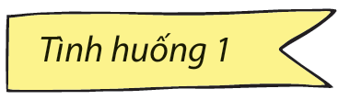
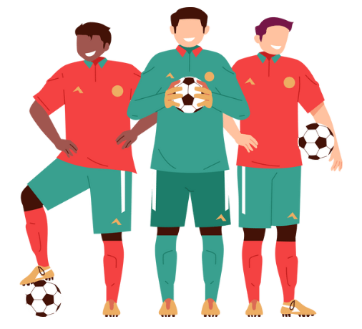




1. Bản quyền nội dung
• “Nội dung thông tin” trong tình huống là gì?
• Ai là người giữ bản quyền nội dung thông tin đó?
• Để được phát sóng các trận đấu của giải, các đài truyền hình cần phải có điều kiện gì?
• Thông thường, làm thế nào để đài truyền hình có bản quyền phát sóng các trận đấu của giải?
1
  2
  3
  4

Slide 5



1. Bản quyền nội dung
• Trong tình huống, ai là người giữ bản quyền nội dung sách giáo khoa?
• Hành vi sao chép, in ấn, phát hành hay sử dụng vào những mục đích khác khi chưa được sự cho phép của chủ sở hữu là đúng hay sai? Vi phạm điều gì?
• Hành vi in lậu (in mà không được phép) sách giáo khoa để bán cho học sinh là được phép hay không được phép? Tại sao?
1
  2
  3

Slide 6




2. Tôn trọng quyền riêng tư
An nói với Bình: Tớ vô tình đọc được nhật kí của Tâm. Để tớ kể cho cậu nghe nhé, buồn cười lắm!
Bình nói: Không, cậu đừng kể. Nhật kí là suy nghĩ, tâm sự riêng của mỗi người, chúng ta chỉ xem khi được bạn chủ động chia sẻ và không nên đem chuyện riêng của bạn kể cho người khác khi chưa được bạn đồng ý.
An nói: Ừ, cậu nói đúng đấy, thầy cô và bố mẹ cũng dặn thế mà tớ quên mất.
- Em rút ra bài học gì từ câu chuyện của An và Bình?
- Em rút ra bài học gì về sự tôn trọng tính riêng tư và bản quyền nội dung thông tin?

Slide 7

LUYỆN TẬP
CÂU 1
Tại đại hội thể thao Đông Nam Á (SEA Games) do Liên đoàn thể thao Đông Nam Á tổ chức, một cổ động viên không có thẻ phóng viên được phép tác nghiệp, đã sử dụng điện thoại di động ghi hình và phát trực tiếp trên YouTube (live stream) hình ảnh các vận động viên đang thi đấu tại giải đấu.
Nội dung thông tin mà cổ động viên đó live stream là gì?
a
Tổ chức nào giữ bản quyền nội dung thông tin đó?
b
Việc làm của người cổ động viên đó là đúng hay sai? Tại sao?
c

Slide 8


LUYỆN TẬP
CÂU 2
Một cửa hàng phô tô đã phô tô sách giáo khoa để bán cho học sinh. Em đồng ý với ý kiến nào sau đây? Tại sao?
Đây là việc làm tốt vì nhờ đó mà học sinh được mua sách giáo khoa với giá rẻ.
Đây là việc làm vi phạm bản quyền nội dung thông tin sách giáo khoa.

Slide 9
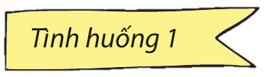



VẬN DỤNG
Bố nhờ Bình gửi cho thầy Hiệu trưởng một lá thư nhưng không dán phong bì. Bình tò mò không biết bố viết gì trong thư. Bình nói với An "Hay mình mở ra đọc xem bố mình viết gì nhỉ?". Nếu em là An, em sẽ khuyên Bình thế nào? Tại sao?

Slide 10




VẬN DỤNG
Bình học rất giỏi môn Tin học. Tâm nói với An "Mình sao chép tệp bài tập của Bình xem bạn làm thế nào đi!". An nói "Không được đâu, mình chưa hỏi ý kiến Bình". Em có đồng tình với ý kiến của An không? Tại sao?

Slide 11






GHI NHỚ
Bản quyền nội dung thông tin là quyền của chủ sở hữu đối với nội dung thông tin. Chỉ sử dụng nội dung thông tin khi được phép.
Phải tôn trọng tính riêng tư và bản quyền nội dung thông tin.
Phải trung thực trong cuộc sống cũng như trong học tập. Không nhìn bài, chép bài của bạn trong thi cử, kiểm tra.

